Slide 1
Celková přestavba a rozšíření ÚČOV Praha na Císařském ostrově
Peer Solutions
Srovnatelná řešení

Slide 2
Porovnání - zásady
Obdobná velikost ČOV
Obdobná účinnost
Obdobná doba realizace

Slide 3
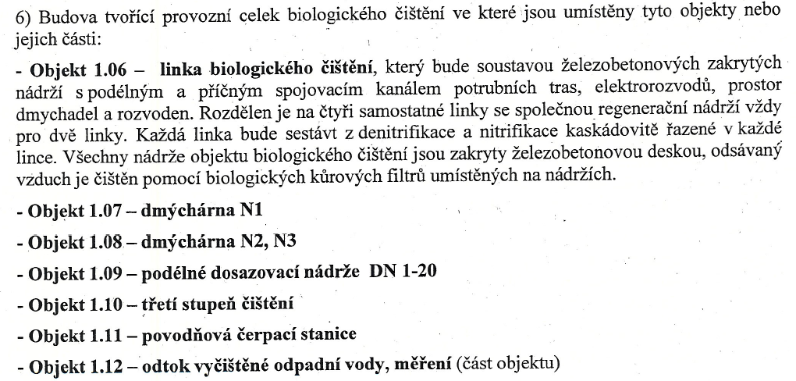
Specifikace podle ÚR

Slide 4
Jemné česle
Lapáky písku a tuku
Lamelové usazovací nádrže
Regenerační nádrže
3stupňové oběhové aktivační nádrže
Dmychárny a trafostanice
Dosazovací nádrže podélné
3.st.čištění - lamelové usazovací nádrže
Hygienické zabezpečení UV záření

Slide 5
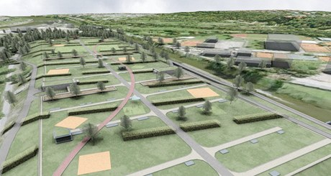
ÚČOV - NVL – vizualizace 2010

Slide 6
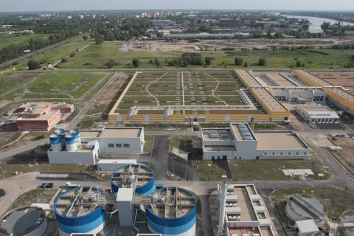
Budapest Csepel WWTP

Slide 7
Porovnání NVL Praha a ČOV Budapest
Srovnání technologií NVL Praha a centrální ČOV Budapešť
Proces | NVL Praha | ČOV Budapešť
Lapák písku | Kombinovaný | Kombinovaný
Primární sedimentace | Lamelová sedimentace | Lamelová sedimentace
Aktivační proces | R-ANOX-OAN | ANOX-OAN
Odstraňování P | Chemicky | Chemicky
Typ aerace | Kombinovaná | Kombinovaná
Dávkování externího substrátu | Ano | Ne
Zahuštění přebytečného kalu | Strojní | Strojní
Třetí stupeň čištění | Ano | Ne
Dosazovací nádrže | Podélně protékané | Podélně protékané
Typ dezodorizace | Biofiltry + chemicky | Biofiltry +chemicky
Hygienické zabezpečení odtoku | UV | UV

Slide 8
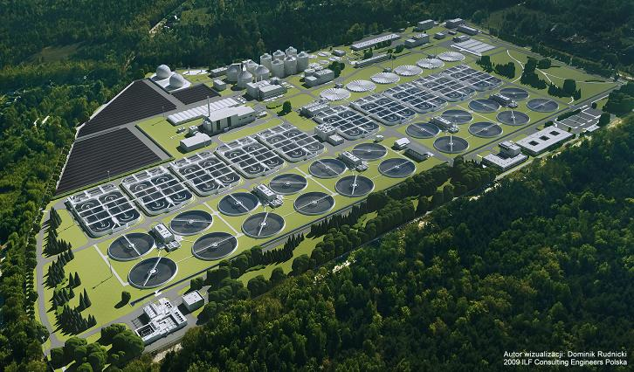
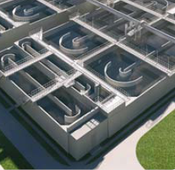
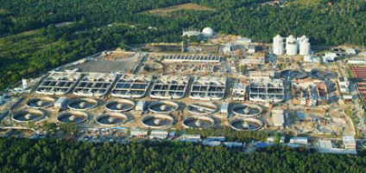
Warszawa - Oczyszczalnia Ścieków „Czajka”

Slide 9
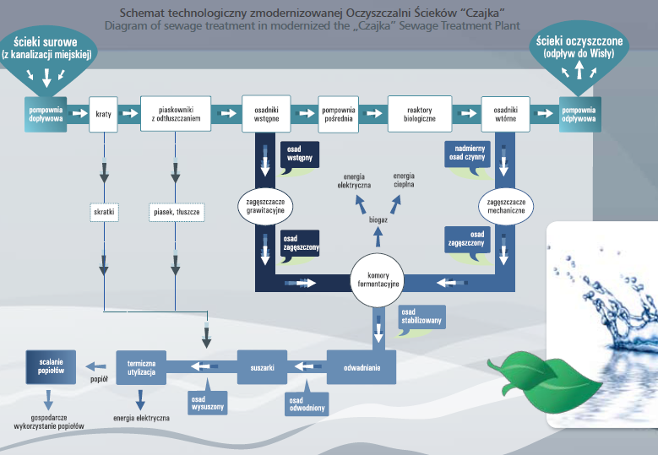
Warszawa - Oczyszczalnia Ścieków „Czajka”

Slide 10
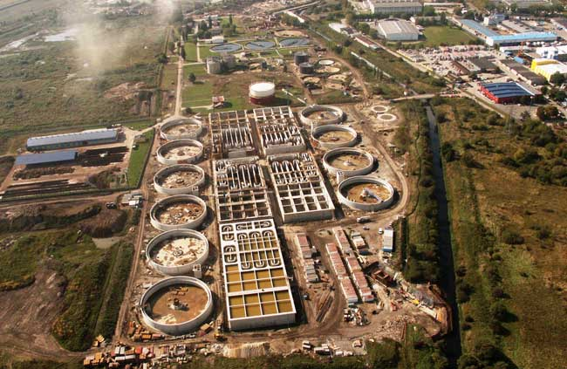
Kraków - Oczyszczalnia Płaszów

Slide 11
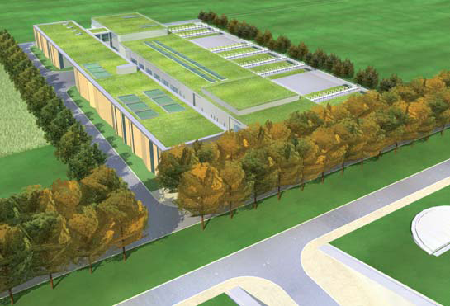
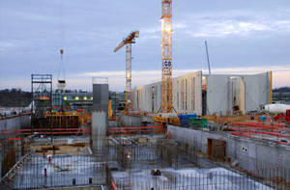
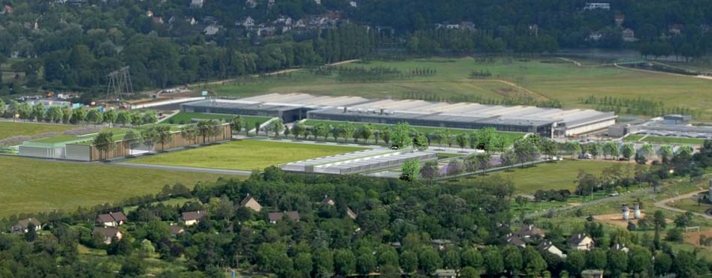
Paris – Seine Aval – rozšíření a intenzifikace

Slide 12
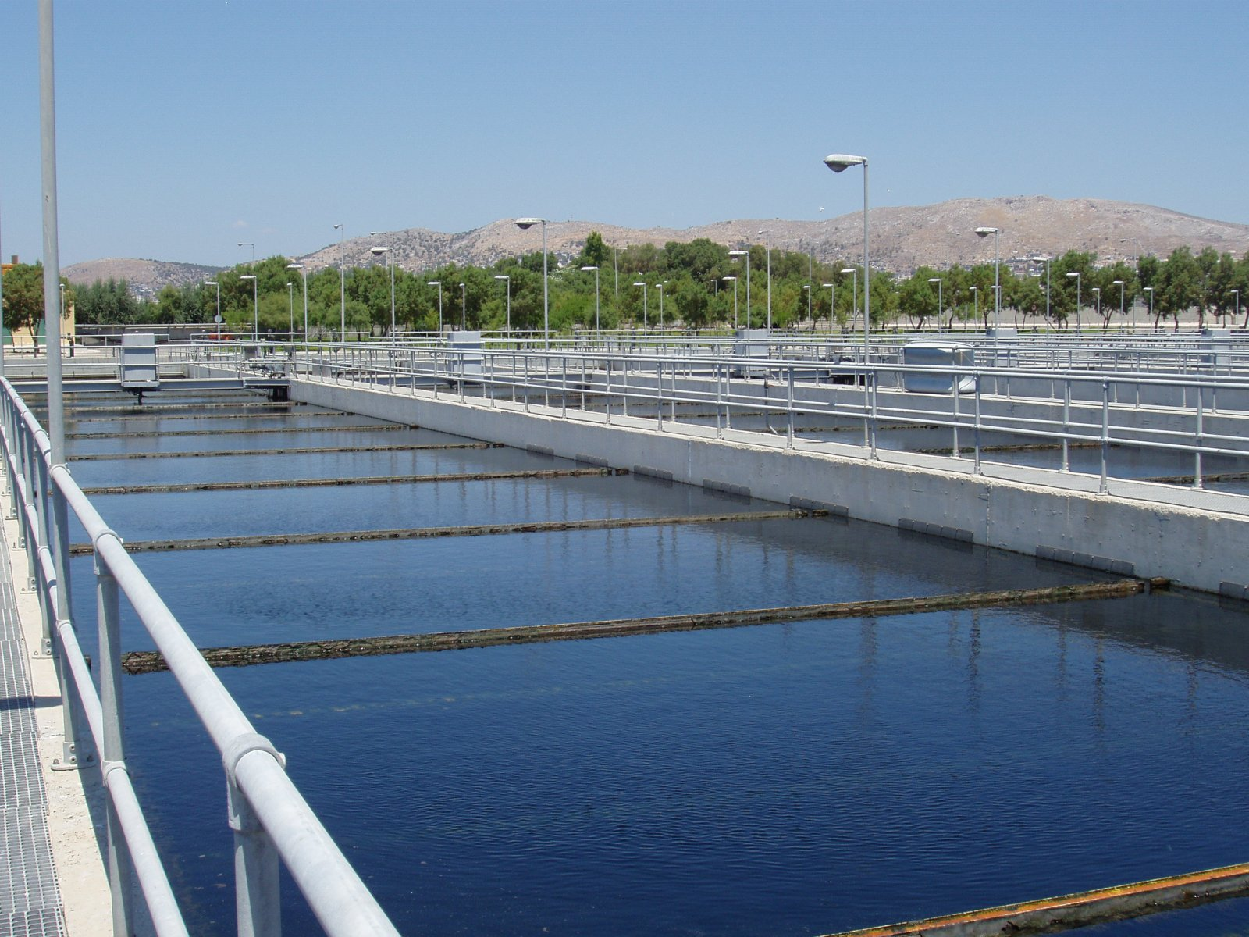
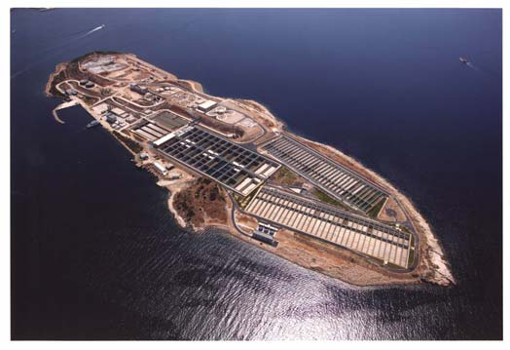
ČOV Athens - Psyttaliia

Slide 13
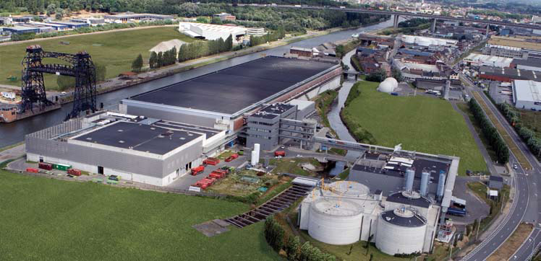
ČOV Brussels –North La station d’épuration de Bruxelles –Nord

Slide 14
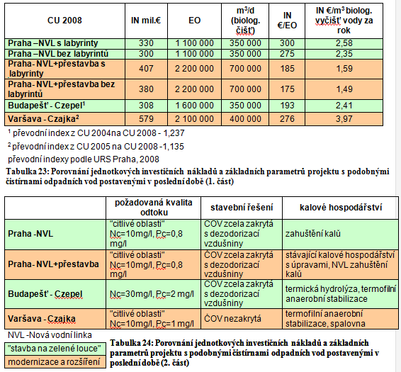

Slide 15
Děkuji za pozornost!

